Slide 1
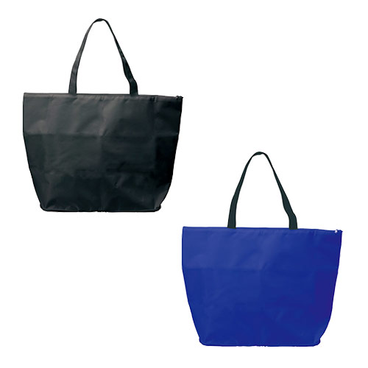
【提案書】
折りたたみ保冷トート
特徴
ネイビー、ダークグリーンの2カラーバリエーションから選べるエコバッグ。コンパクトに折りたためるため携帯に便利な上、保冷温効果が高いことから真夏のお買い物や、レジャーなどにもおすすめです。
納期
納期スペース
仕様
素 材 ： ポリエステル・アルミ蒸着シート
サイズ ： 350×480×140mm
包 装 ： ポリ入
備 考 ： 収納サイズ/150×170×32mm
お見積
お見積りスペース

